Slide 1


2024
Транслокация вириона. Транслокация через клеточную стенку и с помощью локомоторных систем хозяина.
Дисциплина: Вирусология
Читает: студент 4 курса гр. 3721Б1БЛ7, Нгуен Т.

Slide 2


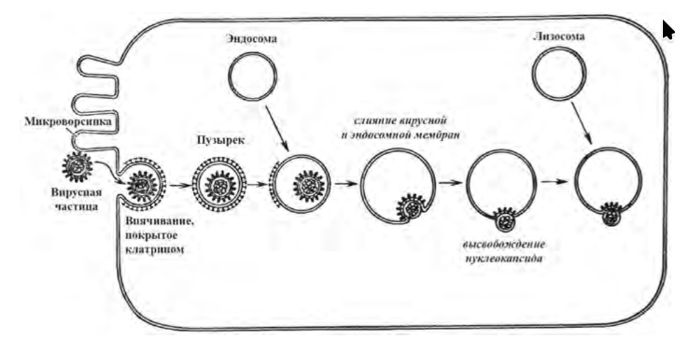
Транслокация вириона
Частичное раздевание вируса внутри эндосомы
Эндоцитоз и частичное раздевание:
Вирусный нуклеокапсид попадает в цитоплазму благодаря слиянию мембран вируса с мембранами клетки.
Нуклеокапсид представляет собой комплекс вирусной нуклеиновой кислоты (ДНК или РНК), связанной с белками, которые обеспечивают её защиту и правильное функционирование.
Рис. 1 Проникновение оболочного вируса путем эндоцитоза (с последующим частичным раздеванием на уровне мембраны эндосомы).
01.2025
1

Slide 3
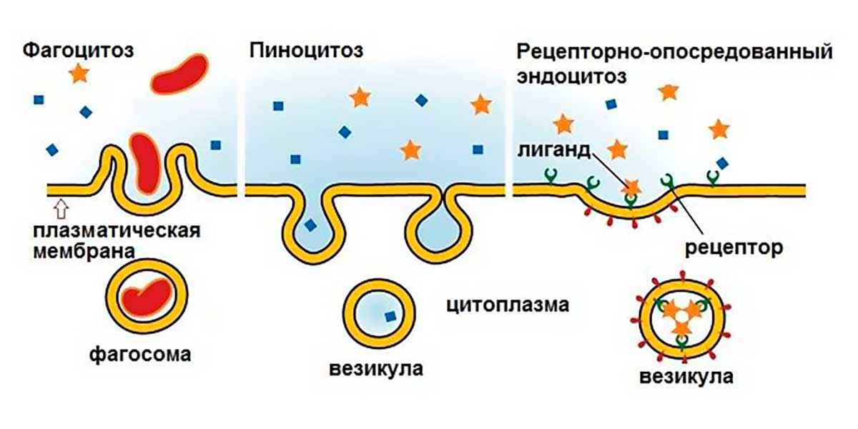
Транслокация вириона
Частичное раздевание вируса внутри эндосомы
Механизмы эндоцитоза:
Рецептор-опосредованный эндоцитоз: вирус интернализуется в клатрин-окаймленной везикуле (диаметр ~100 нм), которая затем сливается с ранней эндосомой. Подразделение:
-- Потоцитоз: перенос малых молекул через кавеоли (~50 нм). Роль кавеолей в инфекции вирусов пока мало изучена.
Фагоцитоз: захват крупных частиц (включая вирусы Orthomyxoviridae) с помощью АТФ-зависимой полимеризации актина и последующего слияния фагосомы с лизосомой.
Макропиноцитоз: захват крупных объемов жидкости и частиц без рецепторного взаимодействия, используется для антигенной презентации. Его роль в инфекциях крупных вирусов предполагается, но не доказана.
Рис. 2. Три вида эндоцитоза
01.2025
3

Slide 4
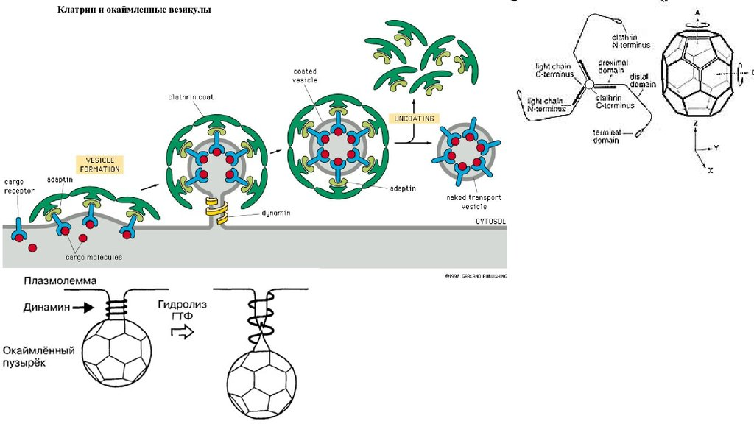
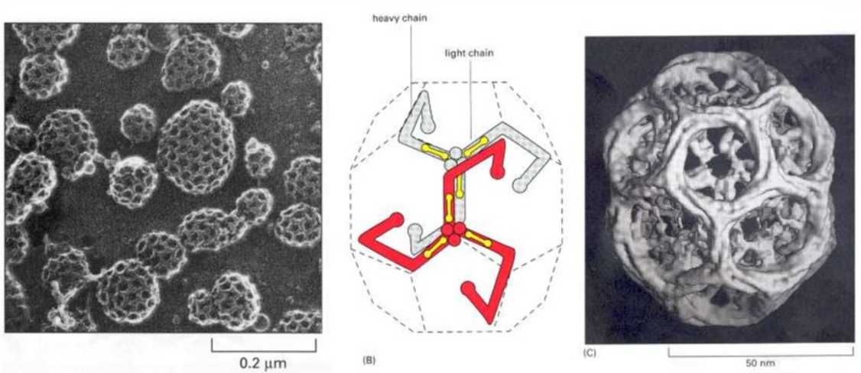
Транслокация вириона
Транслокация вириона через клеточную стенку
Роль клатрина
Основной механизм для переноса вирусов продолговатой формы (~150 нм). После образования и отделения везикулы клатрин удаляется, и материал доставляется в эндосому.
01.2025
Рис. 3. Клатриновые везикулы
4

Slide 5
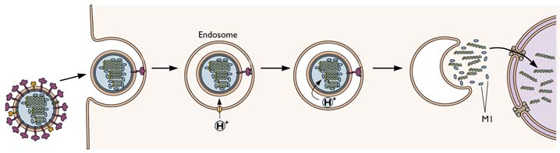
Транслокация вириона
Частичное раздевание вируса внутри эндосомы
1. Декапсидирование и попадание нуклеокапсида в цитоплазму
Вирус попадает в клетку через эндоцитоз, оставаясь топологически снаружи цитоплазмы.
Закисление эндосомы (pH 5-6.5) активирует белки слияния мембран вируса и эндосомы, что способствует частичному раздеванию вируса.
Этот процесс зависит от действия вакуолярной АТФазы (V-АТФазы), которая закачивает протоны в эндосому.
Рис. 4. Декапсидирование вируса гриппа
01.2025
5

Slide 6
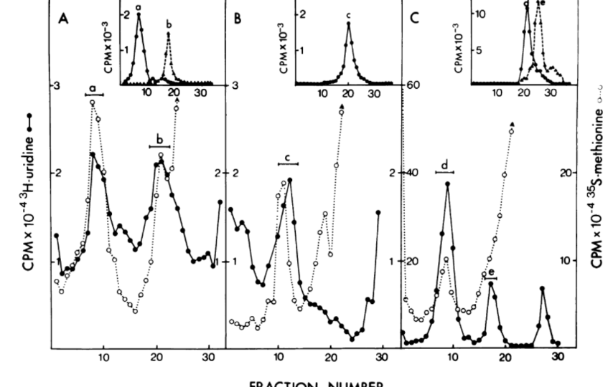
Транслокация вириона
Транслокация с помощью систем локомоции клетки
Механизмы декапсидирования
Активация клеточных факторов:
Включаются клеточные органеллы и факторы, которые стимулируют разборку капсида. На этапе сборки эти факторы подавляются.
Участие рибосом:
На примере вируса леса Семлики (SFV, Togaviridae) показано, что:
Капсид взаимодействует с большой субъединицей рибосомы (сайт 28S-рРНК), что ослабляет связь капсидных белков с РНК вируса.
Это освобождает геномную РНК, позволяя начать её репликацию.
При насыщении рибосомного сайта капсида новыми капсомерами начинается сборка нуклеокапсидов.
01.2025
6

Slide 7
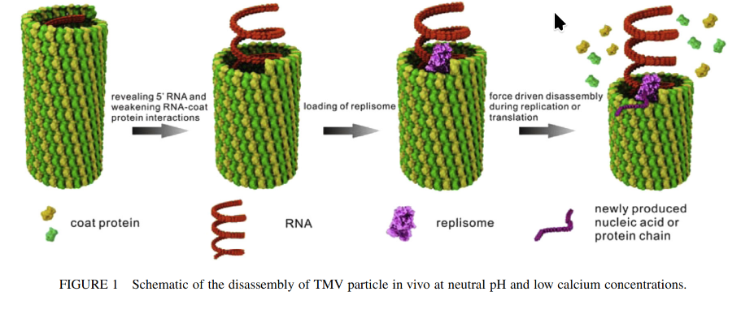
Транслокация вириона
Транслокация с помощью систем локомоции клетки
Механизмы декапсидирования
Котрансляционное декапсидирование:
Пример вируса табачной мозаики (TMV, Virgaviridae):
Декапсидирование начинается во время трансляции РНК (5'→3'), причём 75% капсида сбрасываются в ходе трансляции.
Остальная часть капсида разбирается во время репликации генома (3'→5').
01.2025
6

Slide 8
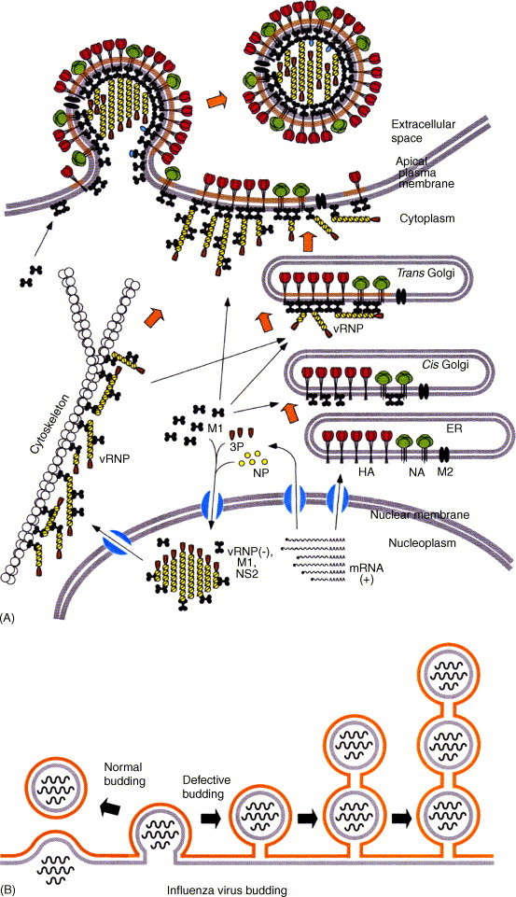
Транслокация вириона
Транслокация с помощью систем локомоции клетки
Белки движения у вирусов растений:
Геномная РНК (vРНК) вируса гриппа А (Orthomyxoviridae) размножается в ядре клетки:
Декапсидирование:
Нуклеокапсид разбирается в цитоплазме.
Освобождённая vРНК проникает в ядро для репликации.
Сборка:
Новые копии vРНК экспортируются из ядра в цитоплазму для формирования новых вирусных частиц.
Главный белок капсида (M1) связывается с геномной РНК, предотвращая её повторный транспорт в ядро.
01.2025
7

Slide 9

s21370158@ibbm.unn.ru

